Slide 1
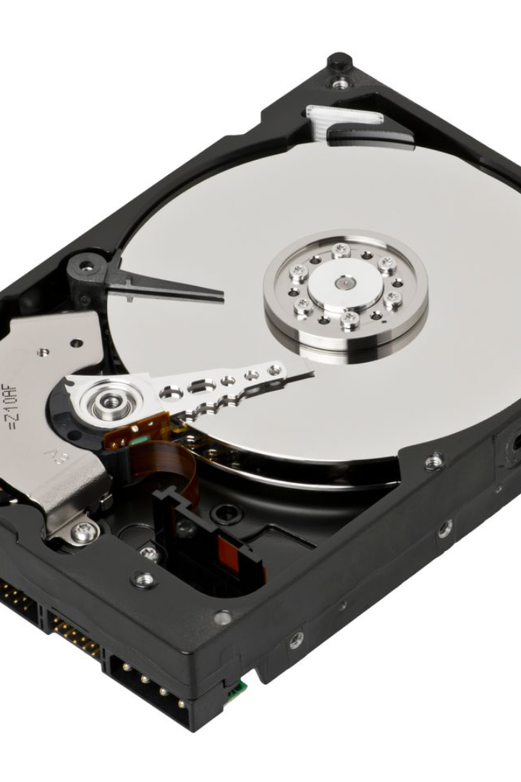

Introducción a los discos duros
Los discos duros son dispositivos de almacenamiento que permiten guardar y acceder a grandes cantidades de datos en computadoras y otros dispositivos electrónicos. Estos dispositivos son esenciales para el funcionamiento de sistemas informáticos.
FM
by Frank Mireles

Slide 2
Tipos de discos duros: HDD y SSD
Disco Duro HDD
Disco Duro SSD
Los discos duros HDD (Hard Disk Drive) utilizan discos magnéticos para almacenar datos. Son más económicos y ofrecen grandes capacidades de almacenamiento, pero son más lentos en comparación con los SSD.
Los discos duros SSD (Solid State Drive) almacenan datos en chips de memoria flash, lo que los hace más rápidos y resistentes a golpes. Aunque son más costosos, ofrecen un rendimiento superior.

Slide 3
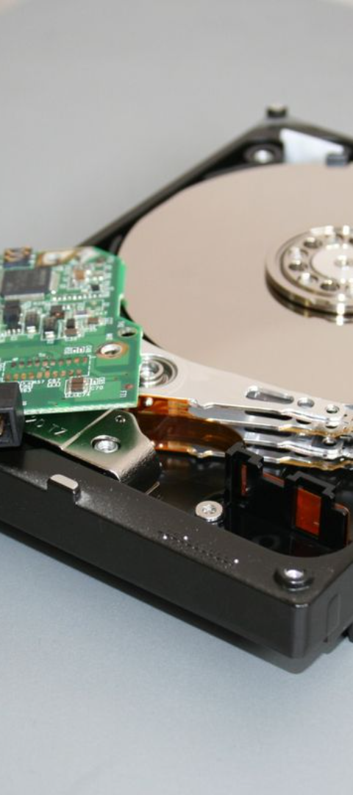
Características y funcionamiento de los discos duros HDD
1
Funcionamiento
2
Capacidad
Los discos duros HDD utilizan un brazo mecánico para leer y escribir datos en los platos magnéticos que giran a altas velocidades dentro del dispositivo.
Los HDD ofrecen grandes capacidades de almacenamiento, lo que los hace ideales para guardar archivos de gran tamaño como videos, fotos y aplicaciones.
3
Rendimiento
Debido a su naturaleza mecánica, los HDD son más lentos en comparación con los SSD, especialmente en la velocidad de lectura y escritura de datos.

Slide 4
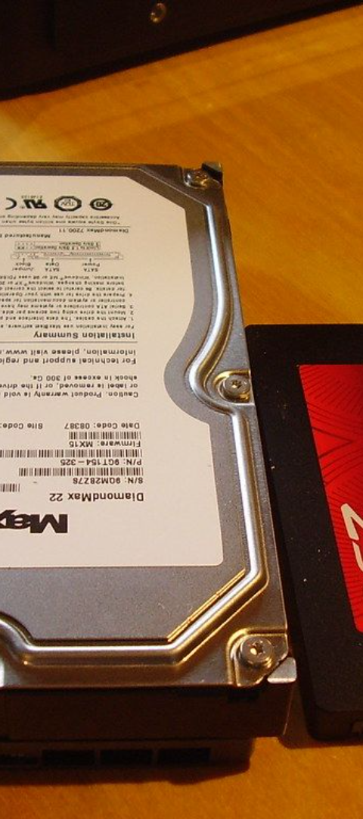
Ventajas y desventajas de los discos duros HDD
1
Ventajas
1. Mayor capacidad de almacenamiento. 2. Menor costo por gigabyte. 3. Funcionamiento fiable a largo plazo.
2
Desventajas
1. Lentitud en la lectura y escritura. 2. Mayor consumo de energía. 3. Mayor vulnerabilidad a daños por impacto.

Slide 5
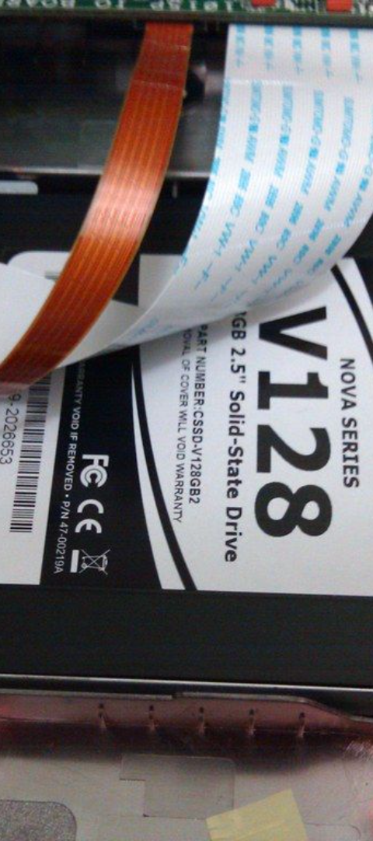
Características y funcionamiento de los discos duros SSD
Funcionamiento
Capacidad
Los discos duros SSD no tienen partes móviles y almacenan datos en chips de memoria flash, lo que resulta en un acceso más rápido a los datos.
Los SSD son conocidos por su velocidad y capacidad para manejar cargas pesadas, lo que los hace ideales para sistemas que requieren alto rendimiento.
Rendimiento
Debido a su diseño sin partes móviles, los SSD son significativamente más rápidos que los HDD, tanto en el inicio del sistema como en la apertura de programas y archivos.

Slide 6
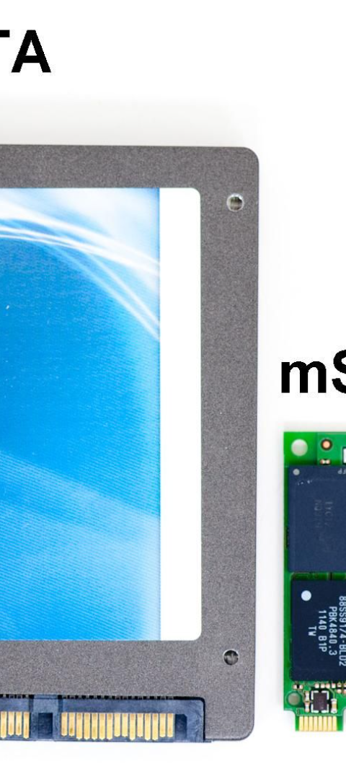


Ventajas y desventajas de los discos duros SSD
Ventajas
1. Velocidad superior. 2. Mayor resistencia a impactos. 3. Menor consumo de energía.
Desventajas
1. Costo más elevado. 2. Menor capacidad de almacenamiento en comparación con HDD. 3. Vulnerabilidad a la pérdida de datos en el tiempo.

Slide 7
Comparación entre discos duros HDD y SSD
Disk Type
HDD
SSD
Cost
Less expensive
More expensive
Speed
Slower
Faster
Reliability
Less reliable due to moving parts
More reliable due to lack of moving parts

Slide 8
Conclusiones y recomendaciones
1
2
Capacidad de Almacenamiento
Rendimiento y Durabilidad
Los HDD ofrecen mayor capacidad de almacenamiento, ideal para archivos de gran tamaño.
Los SSD brindan mayor velocidad y durabilidad, ideales para sistemas de alto rendimiento.

